Slide 1






Chào mừng các con
đến với giờ học Toán!!!
Bản quyền thuộc về: FB Hương Thảo - https://www.facebook.com/huongthaoGADT/
Notes:
Bài giảng thiết kế bởi: Hương Thảo - tranthao121004@gmail.com

Slide 2

Khởi động

Slide 3




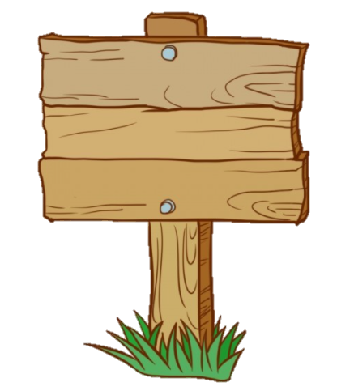

THỢ SĂN HẠT DẺ

Slide 4








A
B
10
5
C
D
15
25

Slide 5
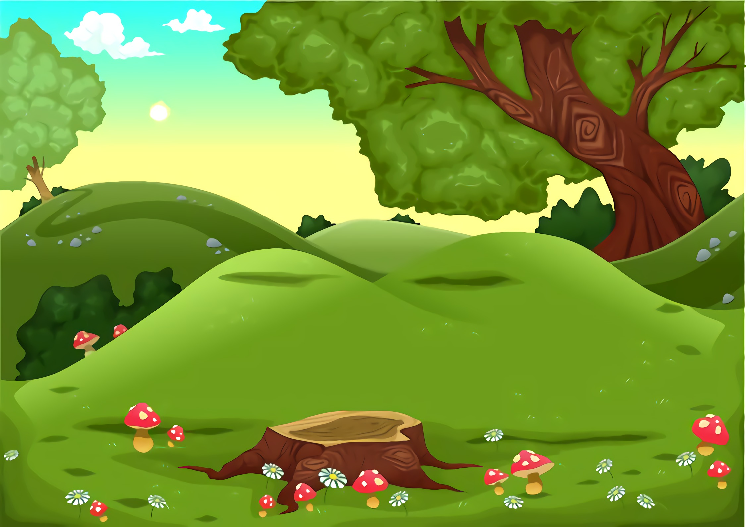


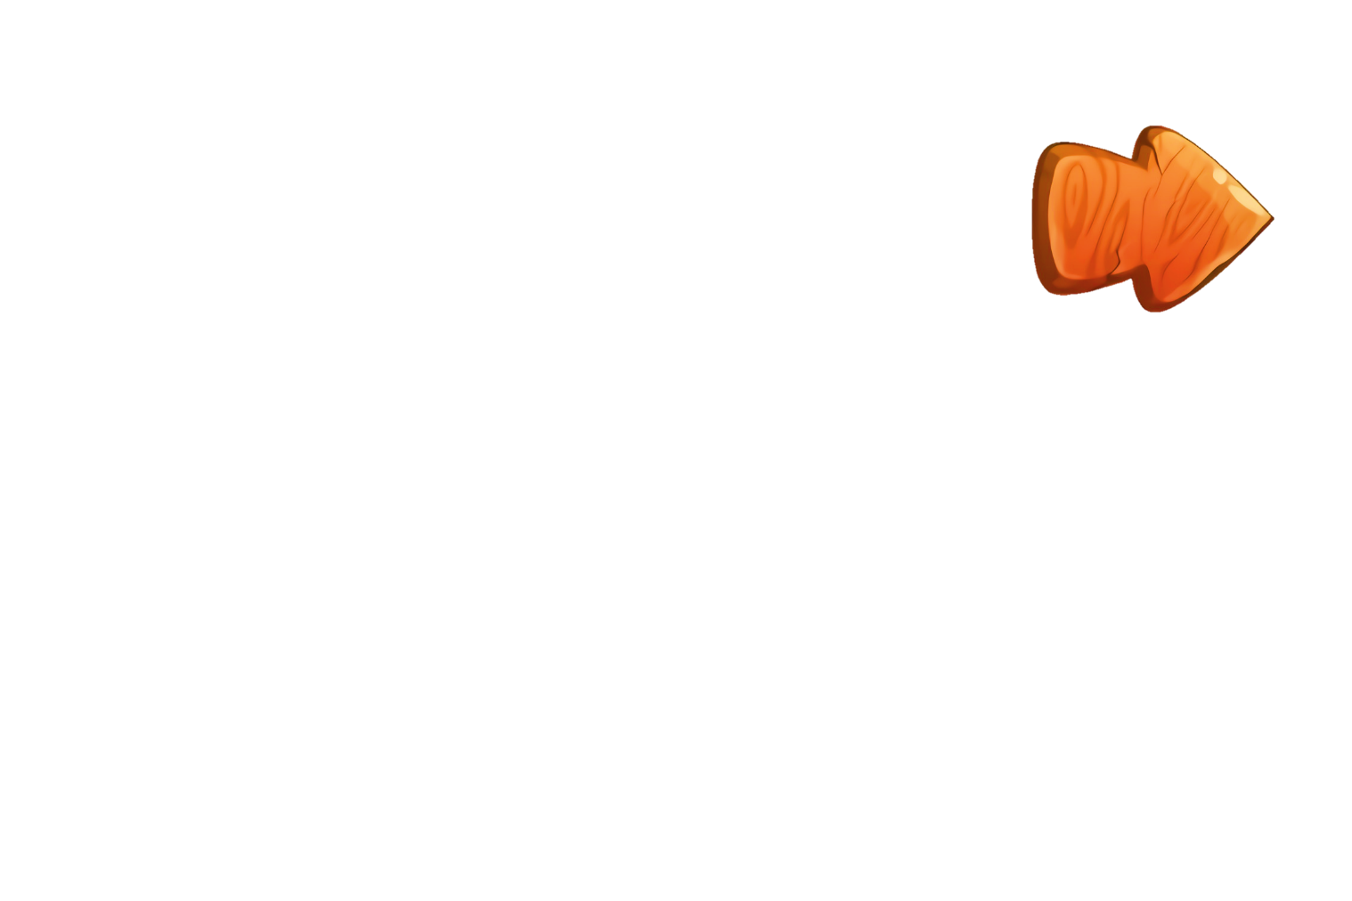
Sai mất rồi!!!

Slide 6





Đúng rồi!
+1

Slide 7

A
B
８
９
C
D
７
１０

Slide 8
Sai mất rồi!!!

Slide 9
Đúng rồi!
+1

Slide 10

A
B
９
８
C
D
１０
１５

Slide 11
Sai mất rồi!!!

Slide 12
Đúng rồi!
+1

Slide 13

A
B
１
３
C
D
４
２

Slide 14
Sai mất rồi!!!

Slide 15
Đúng rồi!
+1

Slide 16







NO BỤNG RỒI!!!

Slide 17

CHỦ ĐỀ 8
Phép nhân, phép chia
BÀI 46 - Tiết 1: KHỐI TRỤ, KHỐI CẦU

Slide 18

Yêu cầu cần đạt
- Nhận dạng được khối trụ, khối cầu trong các mô hình ở bộ đồ dùng học tập và vật thật.
- Liên hệ, nhận biết được các đồ vật gần gũi có dạng khối trụ, khối cầu.

Slide 19
KHÁM PHÁ

Slide 20



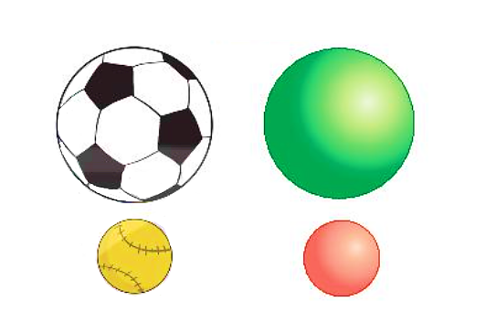
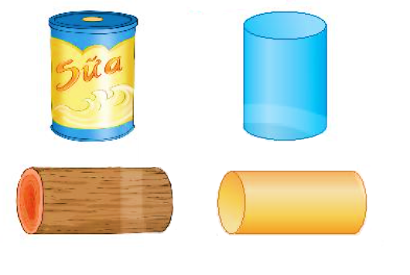
Khối trụ
Khối cầu

Slide 21

HOẠT ĐỘNG

Slide 22

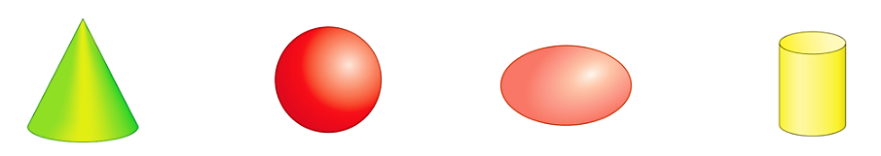
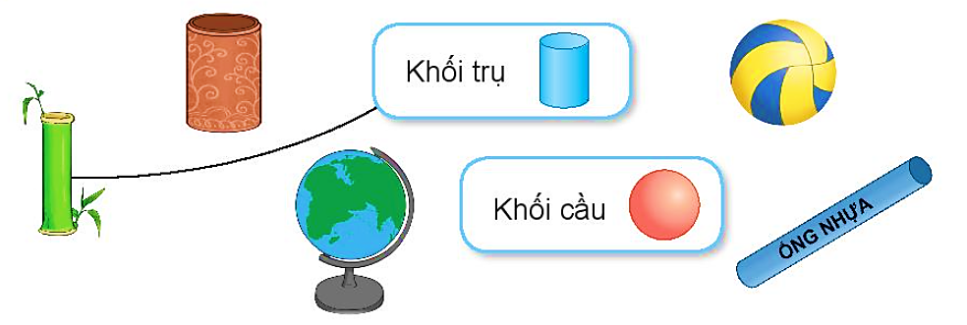

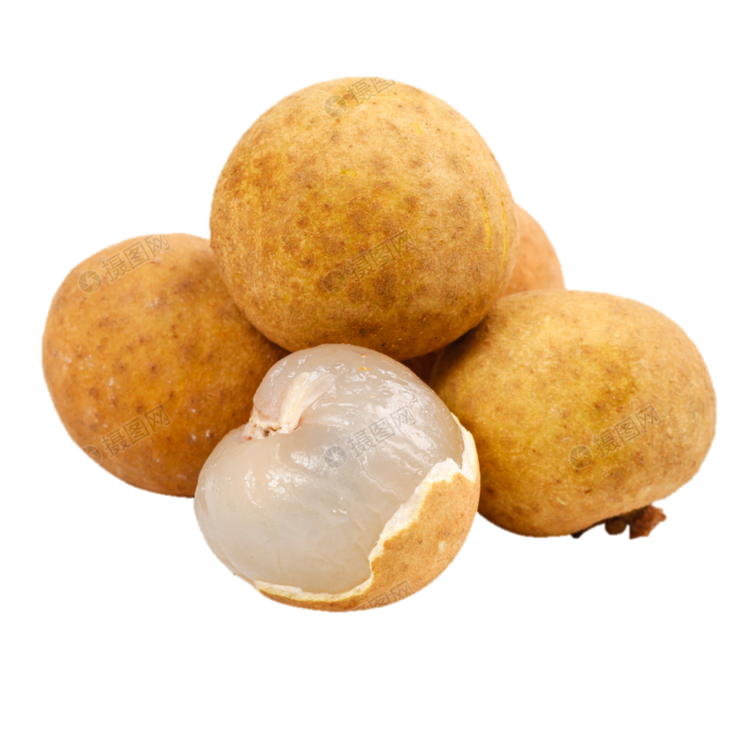
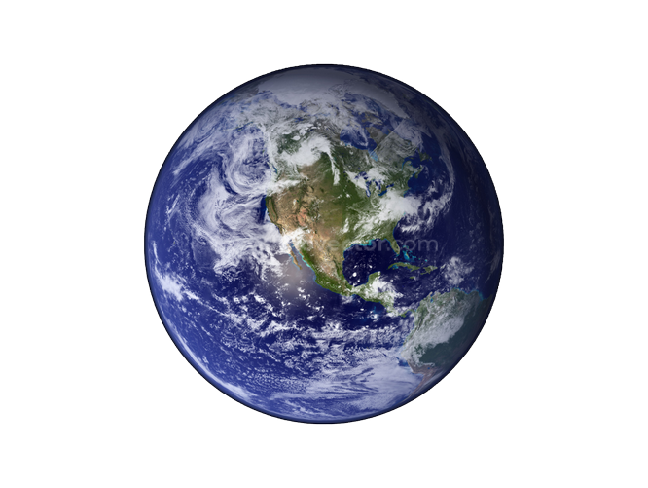
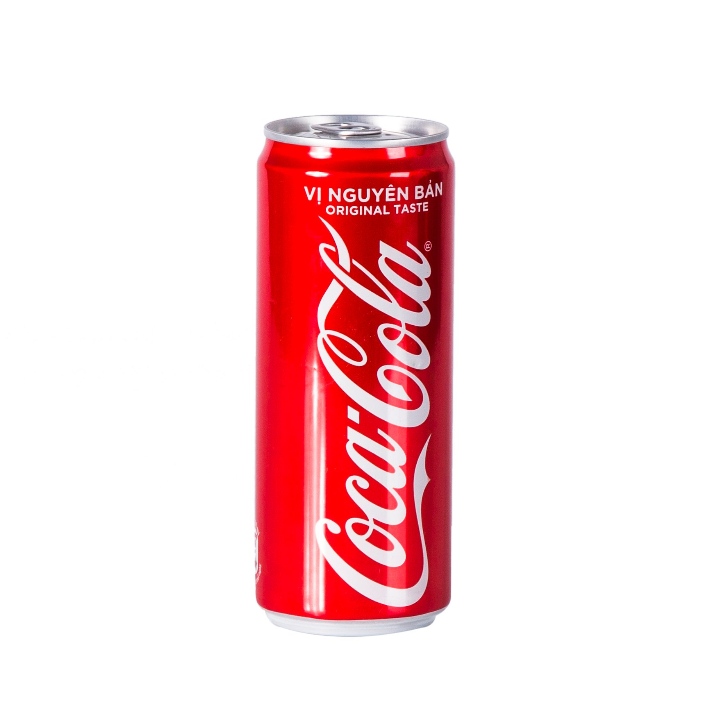
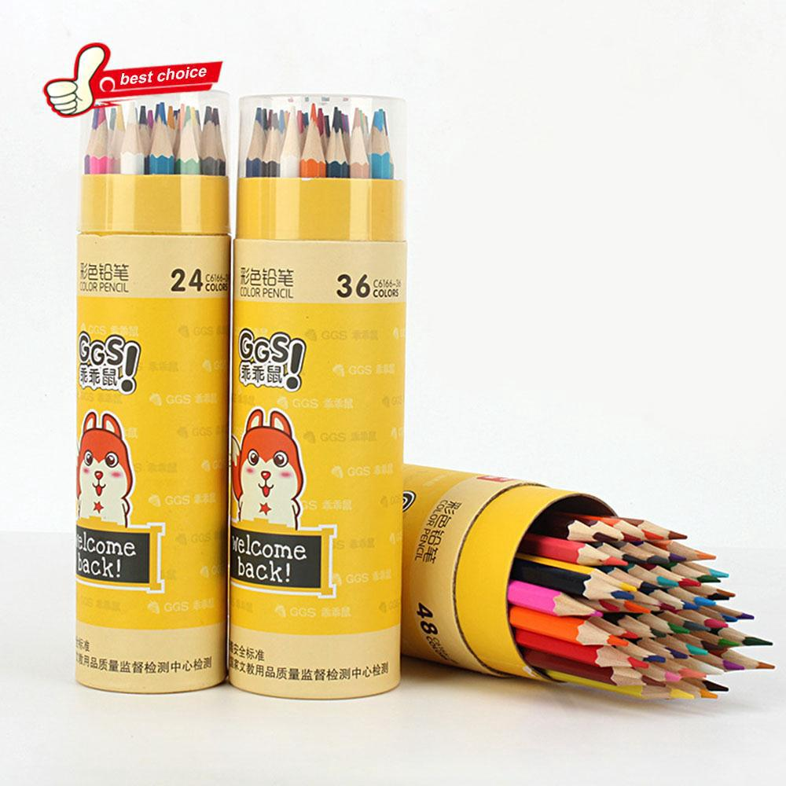
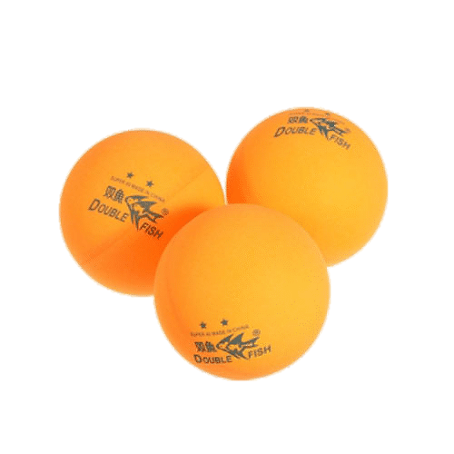
1
Hình nào là khối trụ? Hình nào là khối cầu?
Khối cầu
Khối trụ
A.
B.
C.
D.
2
a) Mỗi vật sau có dạng khối gì?
b) Hãy nêu tên một số đồ vật có dạng khối trụ hoặc khối cầu mà em biết.
Khối trụ
Khối cầu

Slide 23



3
Quan sát tranh rồi chỉ ra hình có dạng khối trụ, hình có dạng khối cầu.
Khối cầu
Khối trụ

Slide 24
Vận dụng, trải nghiệm
Hôm nay con được học bài gì?
Tìm thêm những đồ vật trong nhà có dạng khối cầu và khối trụ.
Xem trước bài sau:
Bài 46 – Tiết 2: Luyện tập ( trang 35, 36)

Slide 25

CHÀO TẠM BIỆT

